Slide 1
Из истории возникновения часов
Выполнил : Кукишвили Арсен
ученик 2 «В»класса
Руководитель: Дзобаева Инна
Викторовна

Slide 2
Цели:
1.Познакомить с историей возникновения часов.
2.Познакомить с видами часов.
3.Подвести к пониманию значения часов и их функции.
4.Формировать умение использовать время разумно, с пользой работы и учебы.

Slide 3
Солнечные часы

Slide 5
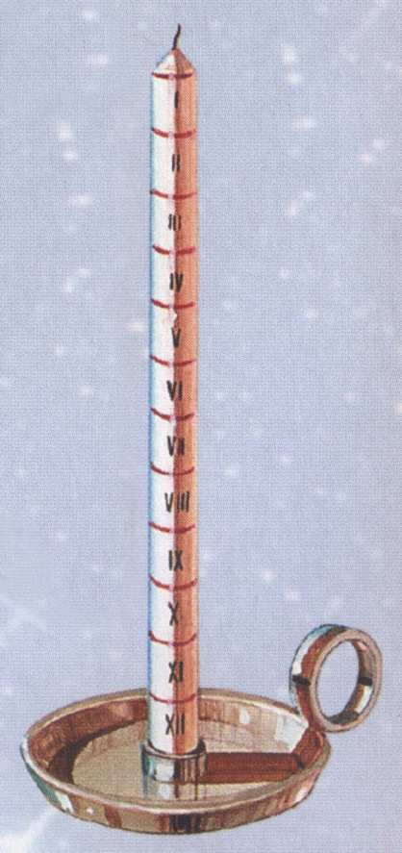
Огневые часы
Еще одним интересным видом часов стали часы огневые - тонкие свечи длиной около метра с нанесенной по всей длине шкалой, сгоравшие также за определенное время.

Slide 6
Песочные часы
Песочные часы – также один из самых древних видов часов. В средние века появились песочные часы с прикрепленным к ним циферблатом. Возле таких часов неотлучно дежурил смотритель. Через каждый час, как только песок из одного сосуда перетекал в другой, смотритель должен был переворачивать часы и вручную переводить стрелку на циферблате

Slide 7
Шахматные часы - прибор для осуществления контроля времени в настольных играх на двух человек, таких как шахматы, шашки

Slide 8
Куранты

Slide 9
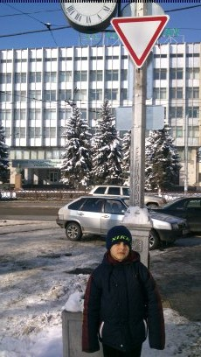
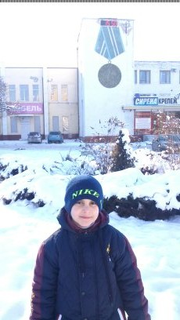
ЧАСЫ В ГОРОДЕ

Slide 10
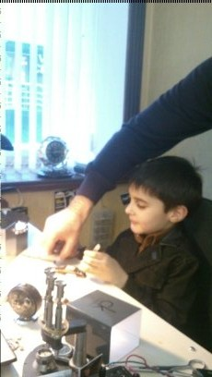
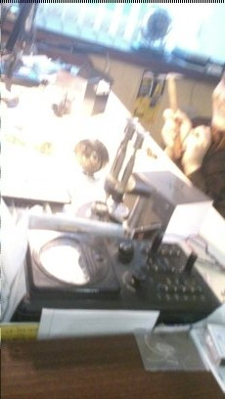
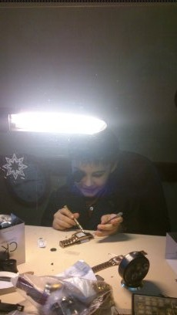
Я в часовой мастерской

Slide 11
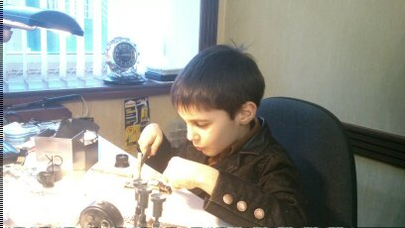
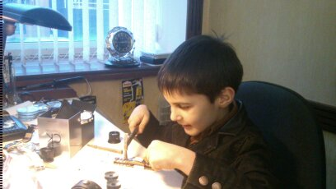
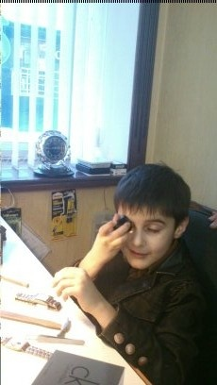
А у меня получается…

